Slide 1
PRODUCTION STATUS OF MPD SOLENOIDAL MAGNET

Slide 2
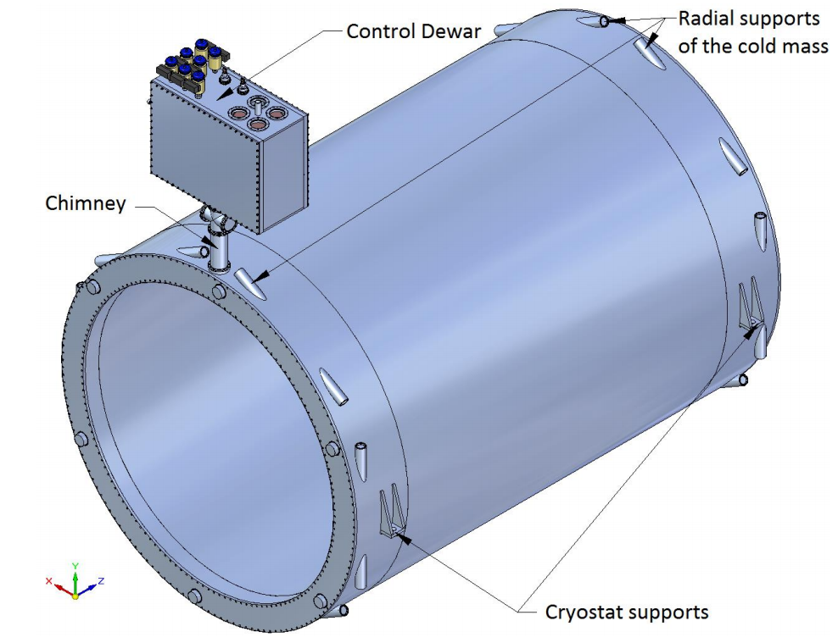
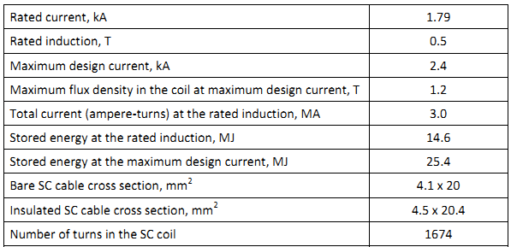
General view of solenoid

Slide 3
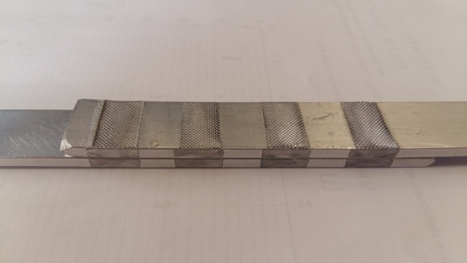
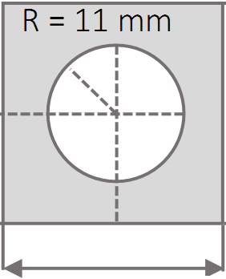
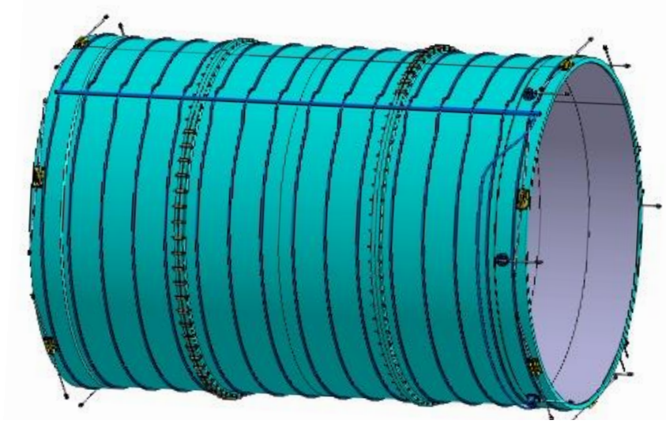
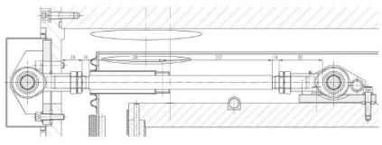
Structure of cold mass
Three modules of SC coil
Three modules of SC coil
Three modules of SC coil
Sample of cable joint
30 mm
Cooling pipe cross section
Axial rod
SC cable
Tie roads for suspension
Cooling pipes
Radial rod

Slide 4
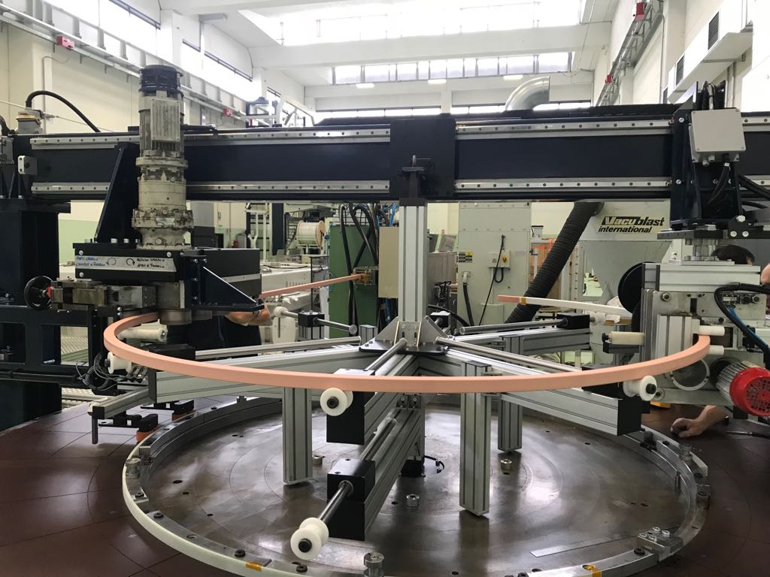
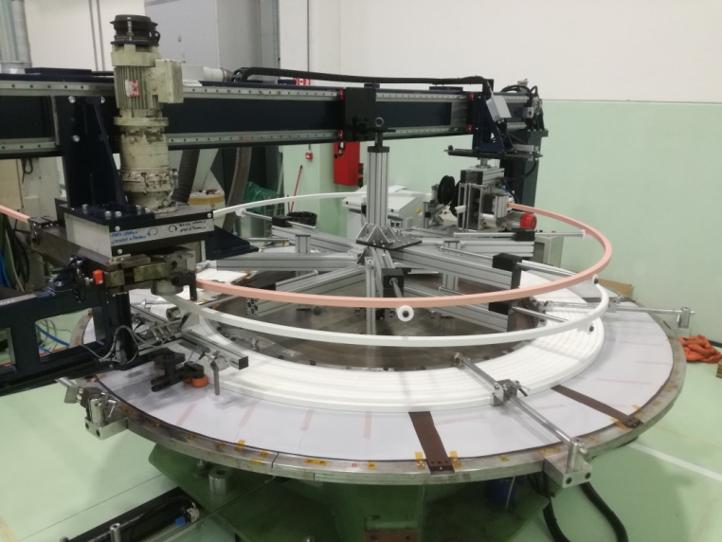
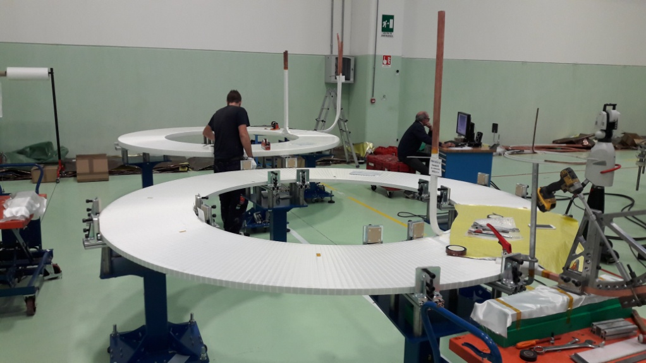
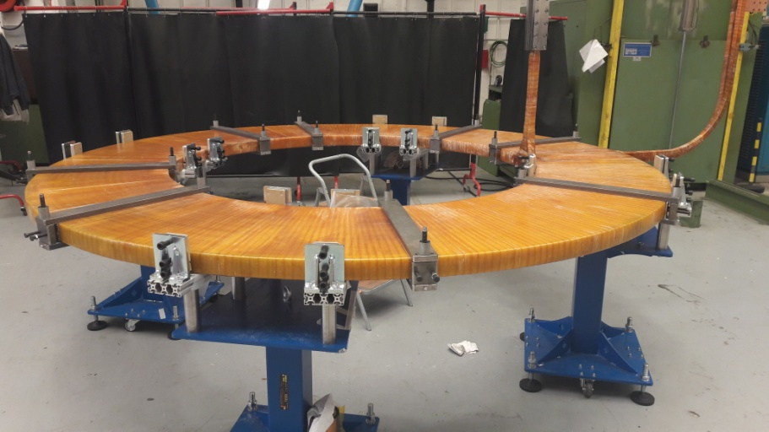
Production status
Trim coils
Current up to 4.4 kA
Voltage up to 35 V

Slide 5
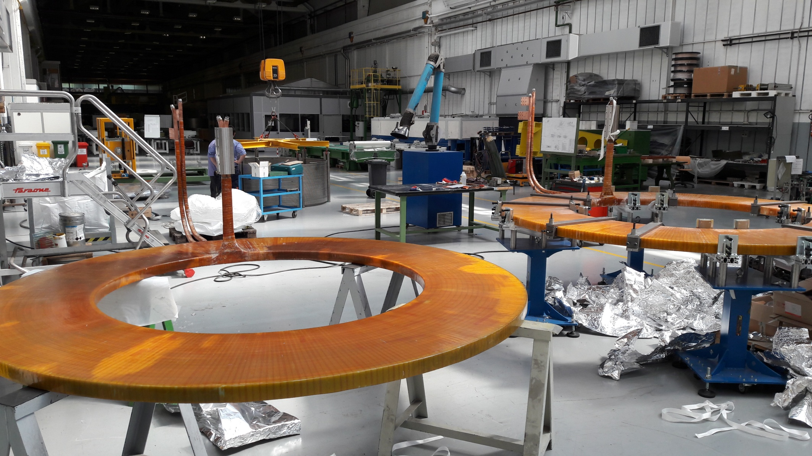
Trim coils completed

Slide 6
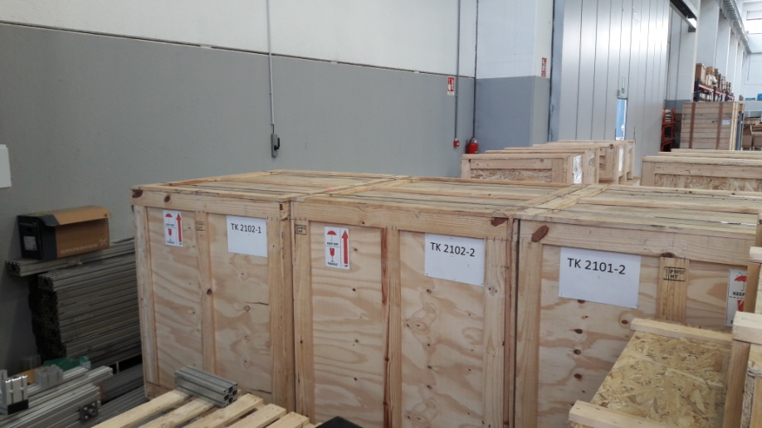
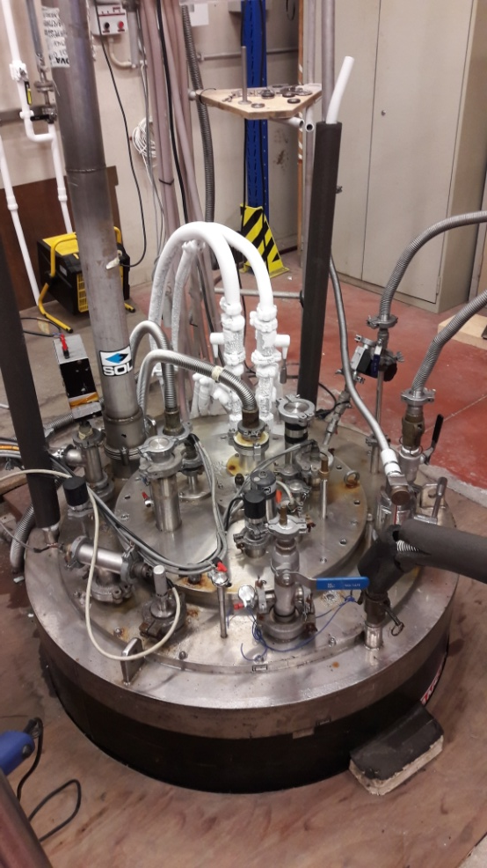
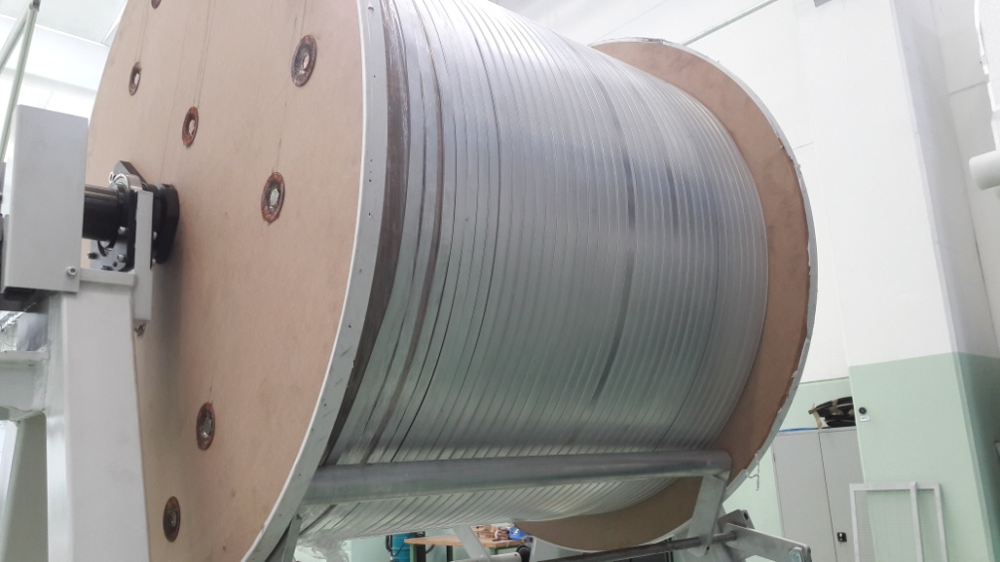
Production status
SC cable
28 km of cable in total
Facility which was used for testing the cable

Slide 7
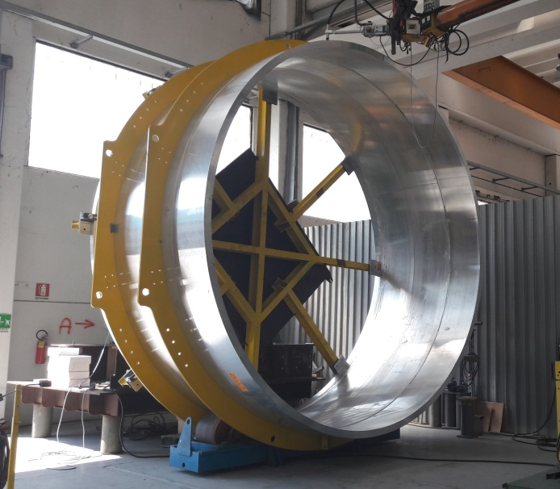
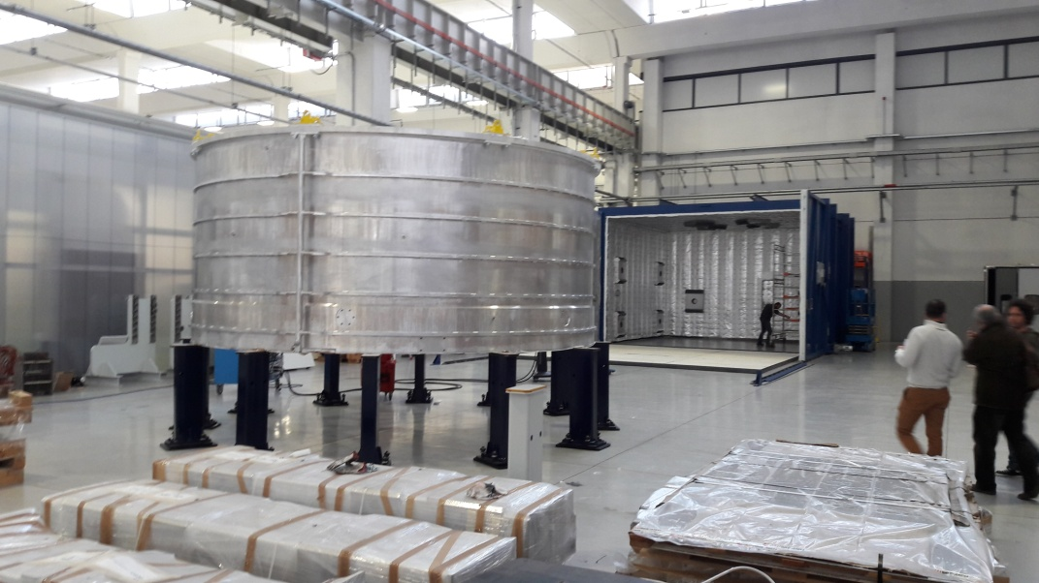
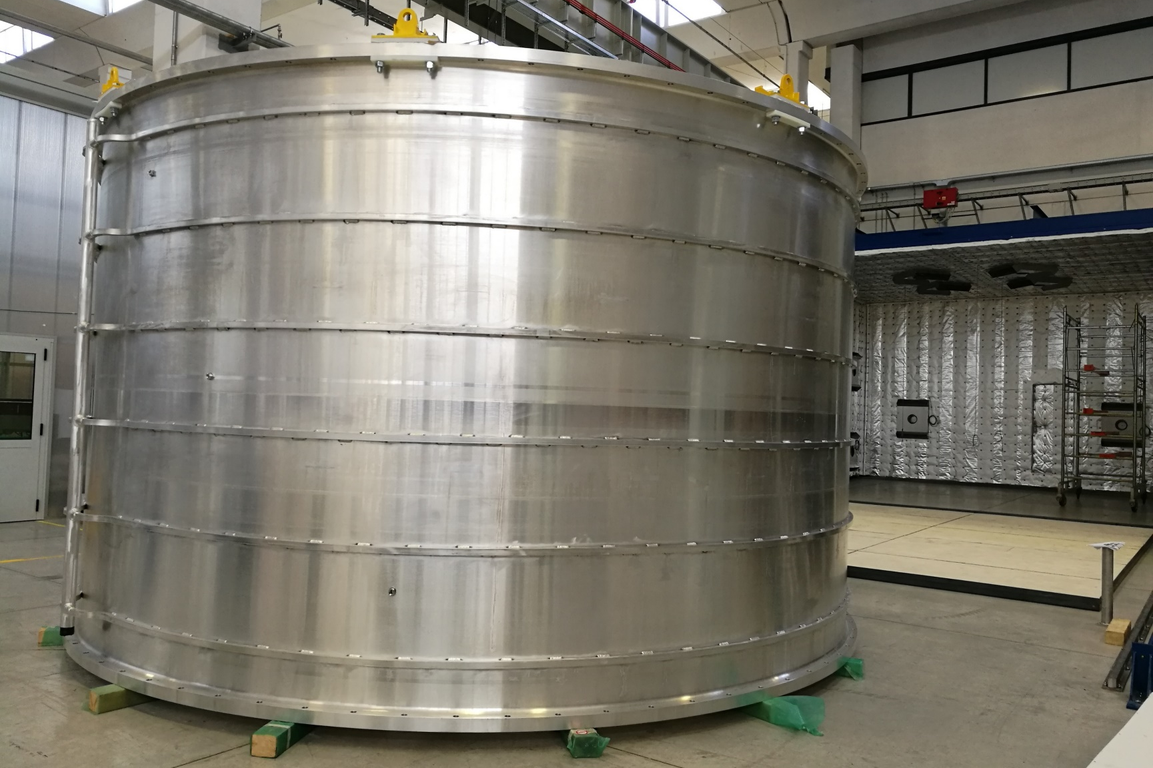
Production status
Aluminium support cilinder
All three modules are completed

Slide 8
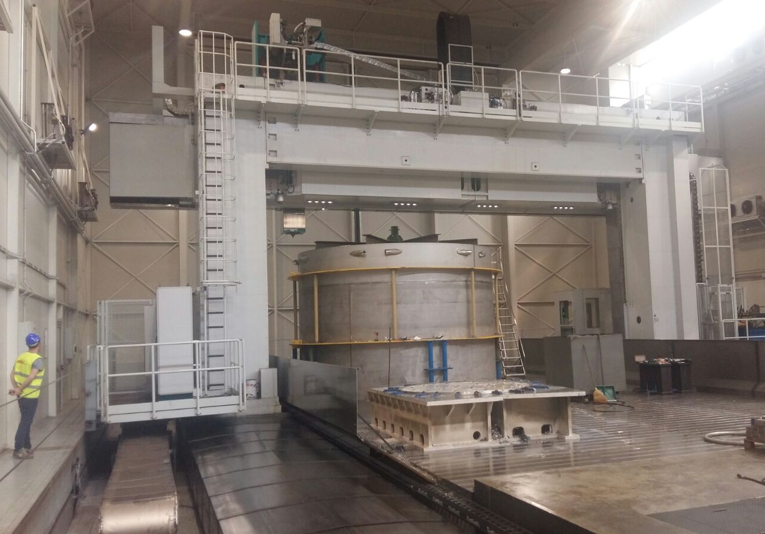
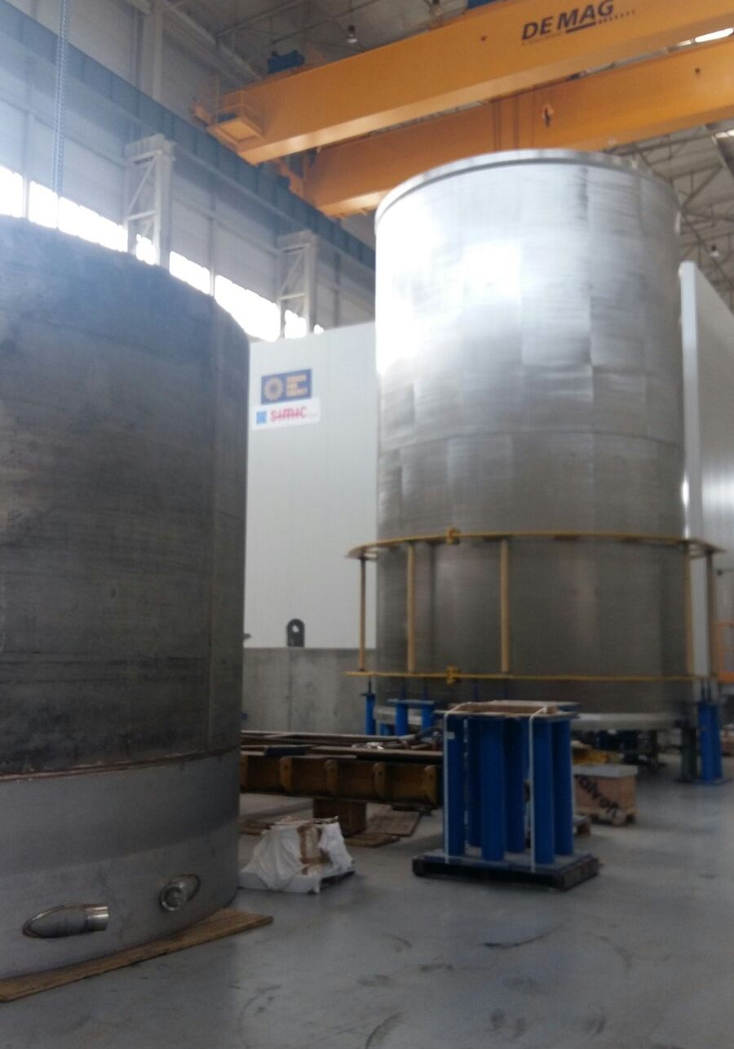
Production status
Vacuum vessel

Slide 9
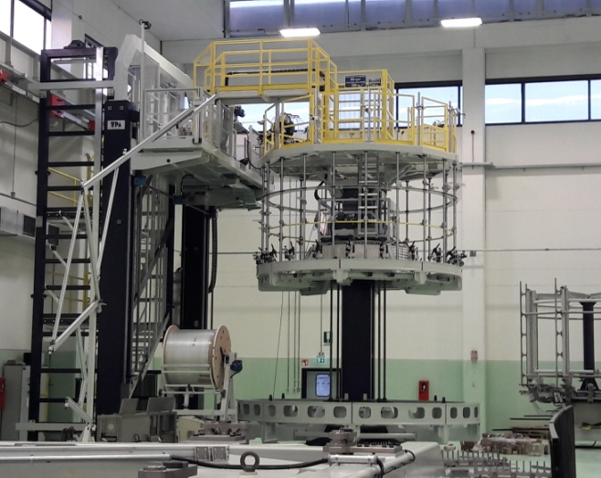
Production status
Winding of SC coil

Slide 10
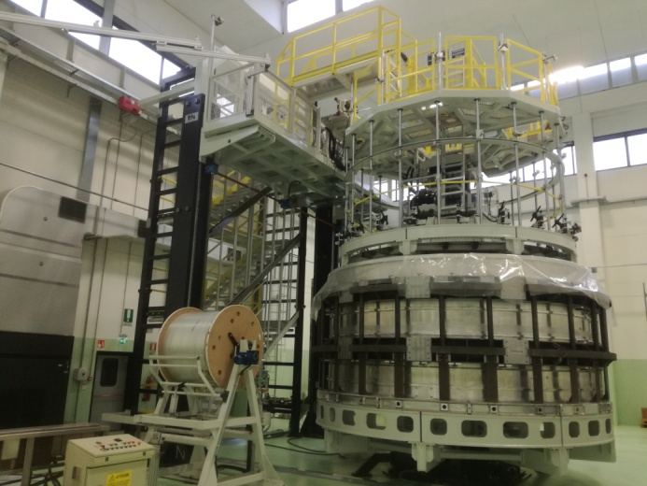

Slide 11
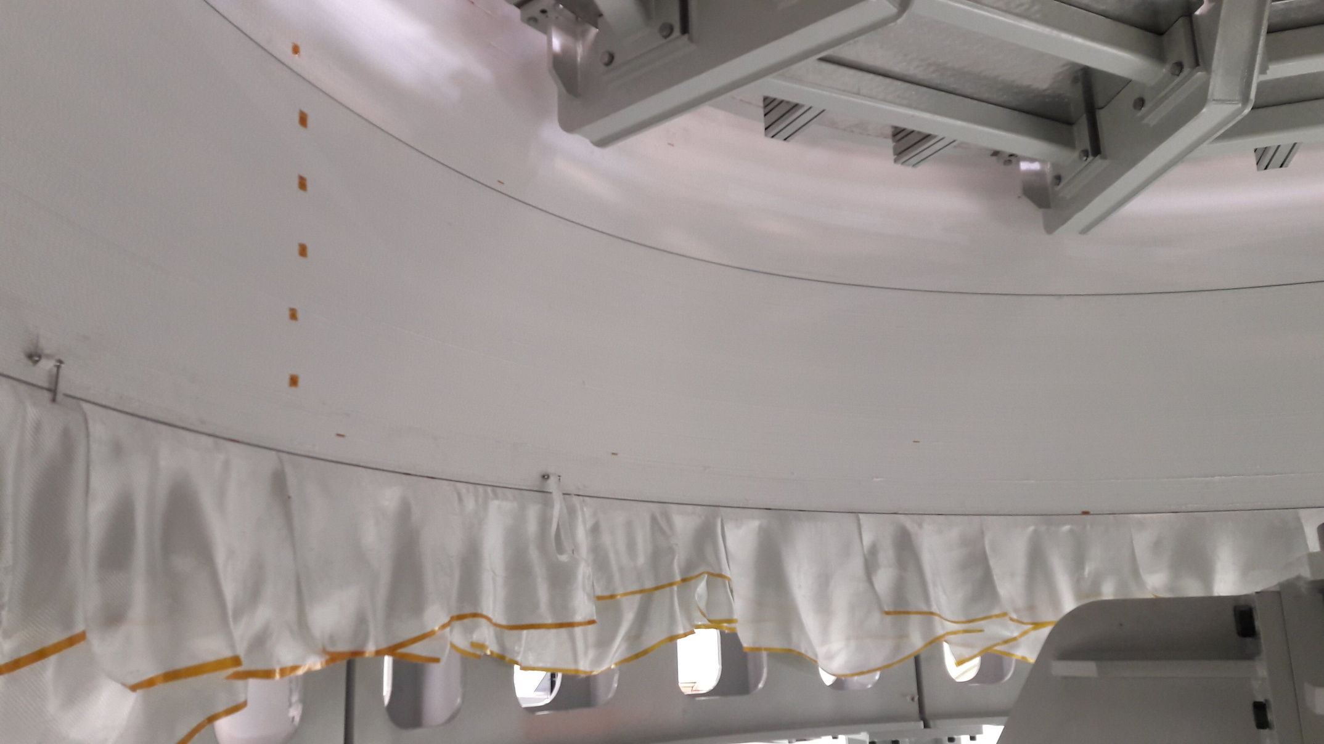
Winding of SC coil

Slide 12
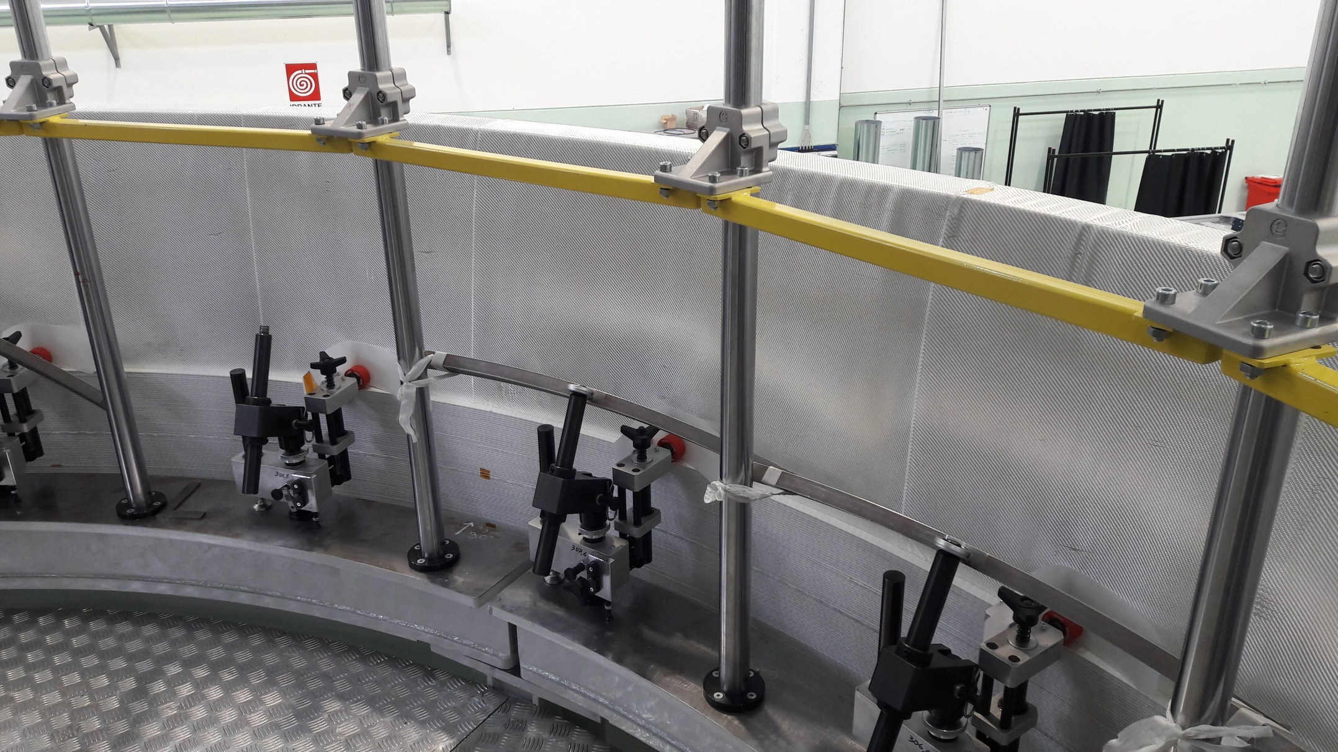
Winding of SC coil

Slide 13
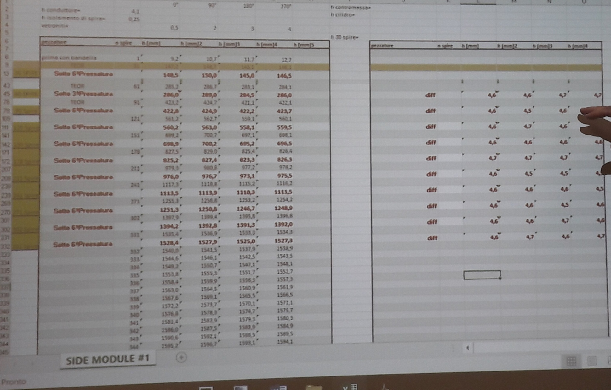
Winding of SC coil

Slide 14
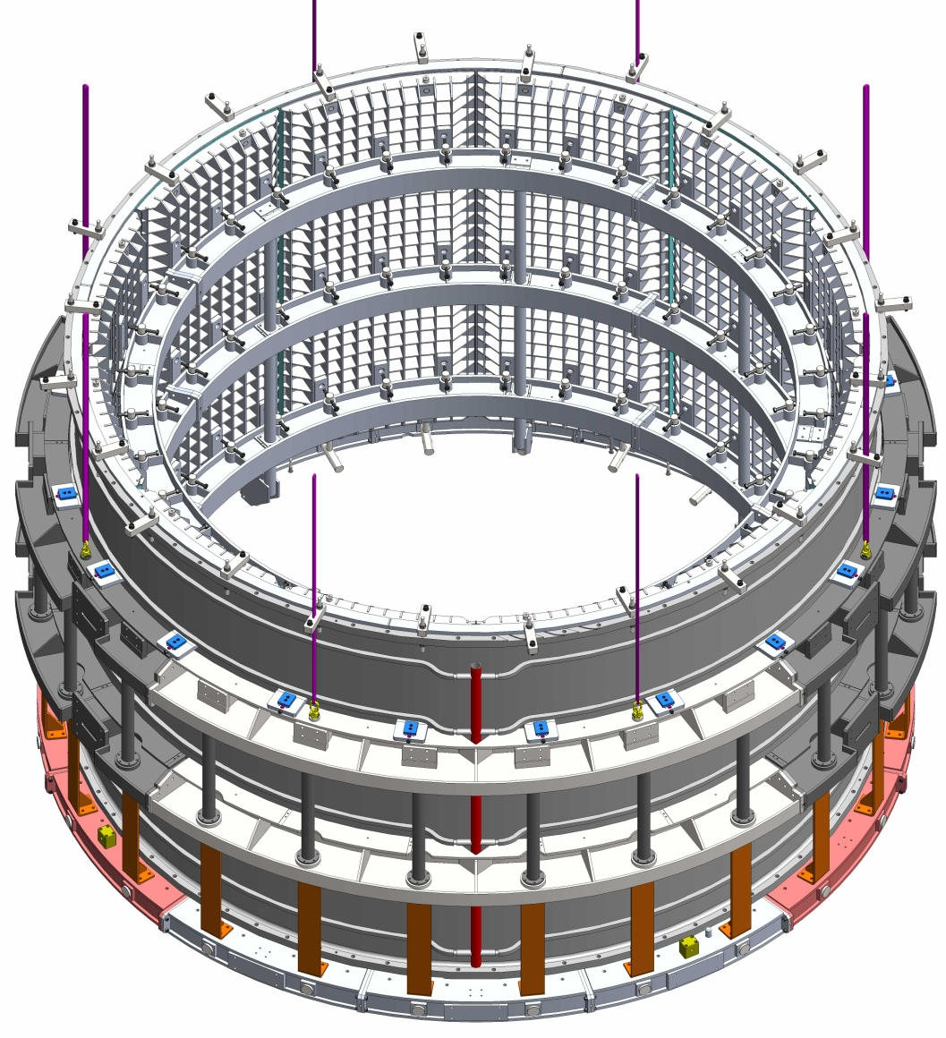
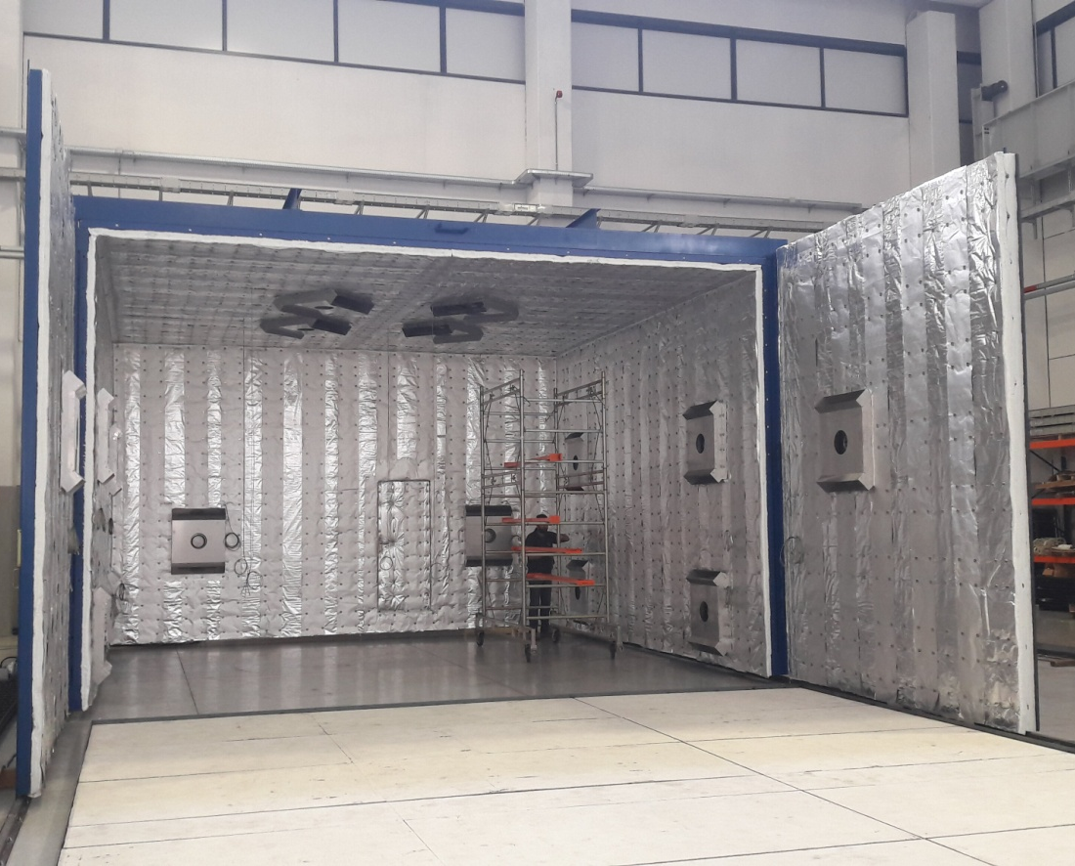
Impregnation tooling

Slide 15
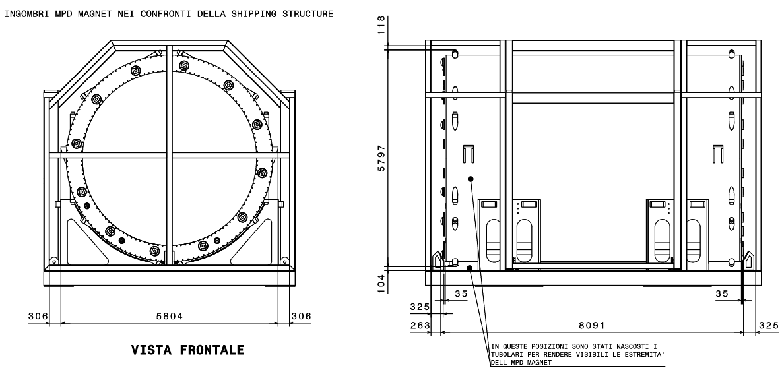
Transportation tooling
DRAFT!

Slide 16
Time schedule
№ | Наименование работ | Начало | Окончание
1 | Создание рабочей документации | 22.12.2015 | 03.2017
2 | Изготовление заготовок для обечаек | 22.09.2016 | 07.2017
3 | Приобретение сверхпроводящего кабеля | 22.09.1016 | 04.2018
4 | Изготовление вакуумного сосуда | 22.09.2016 | 06.2018
5 | Изготовление корректирующих катушек | 22.09.1016 | 05.2018
6 | Изготовление 1-го модуля катушки | 02.2018 | 06.2018
7 | Изготовление 2-го модуля катушки | 04.2018 | 07.2018
8 | Изготовление 3-го модуля катушки | 05.2018 | 09.2018
9 | Изготовление сверхпроводящей катушки | 07.2018 | 11.2018
10 | Контрольная сборка | 08.2018 | 04.2019
11 | Подготовка к таможенной очистке | 03.2018 | 03.2019
12 | Доставка изделий в ОИЯИ | 04.2018 | 04.2018
13 | Контроль сборки в ОИЯИ | 05.2018 | 08.2019
14 | Участие в измерении магнитного поля | 08.2019 | 10.2019

Slide 17
Thank you for your attention!

